Slide 1
일본사회와 관광
일본 관광의 현주소
일본어 일본학과
21602774 손진수

Slide 2
목차
일본 관광의 현주소
0. 일본이란?
일본 관광의 현황
동영상
출처
마무리하며..

Slide 3
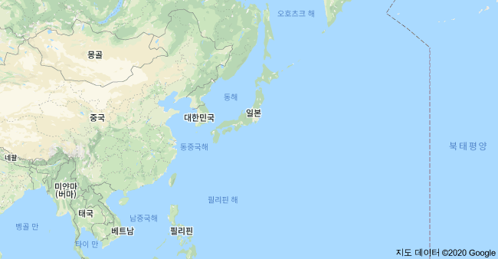
0.일본이란?
일본국, 약칭으로 일본
동아시아에 속해있는 국가
4개의 큰섬과 주변의 작은섬들로 이루어진 국가

Slide 4
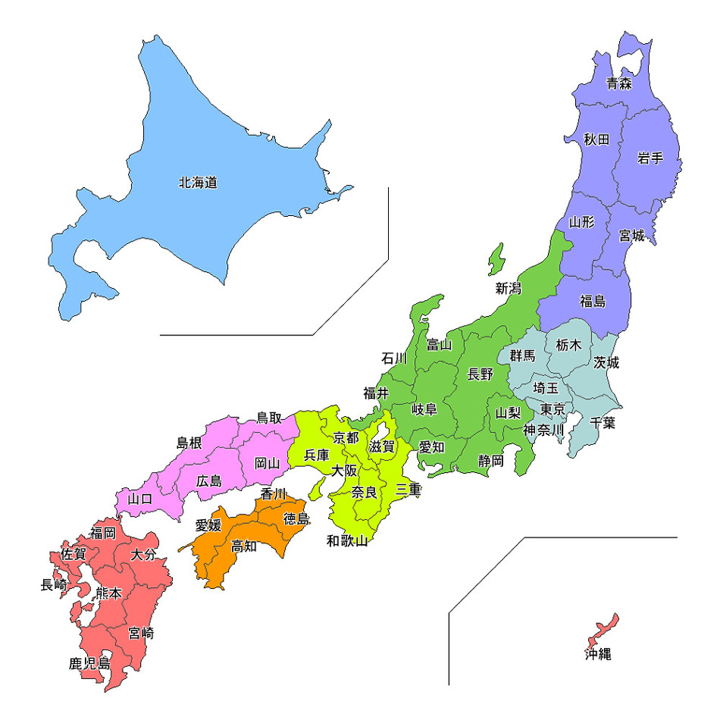
수도 : 도쿄
일본의 전체 면적은 37만 7973 km²
2018년 기준 국내총생산은 4.971조 USD
총 인구는 1.265억 명

Slide 5
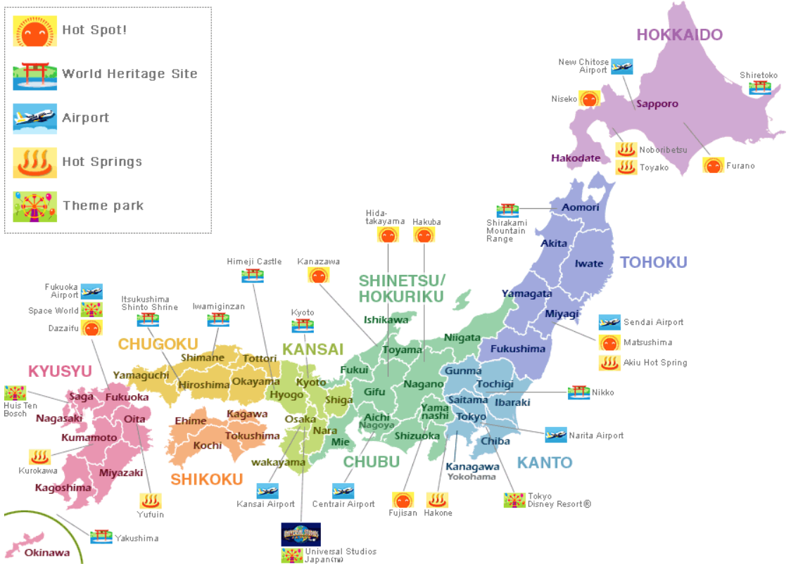
1.일본 관광의 현황
과거의 일본 관광은 주로 온천 혹은 주요 관광지
최근 일본의 다양한 관광 자원 과 관광 요소
47개의 도도부현의 다양하고 특색있는 관광자원

Slide 6
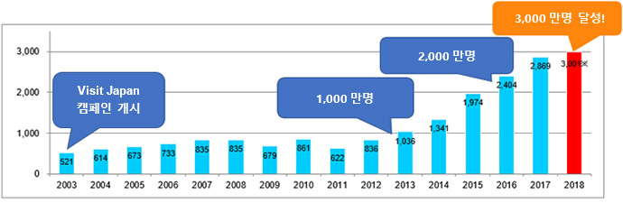

Slide 7
연도별 방일 외국인 관광객수 추이(2003년~2018년 12월 18일)
일본 정부관광국 (JNTO)에서 통계 조사를 시각화한 그래프
캠페인을 개최하고 10년후 2013년도에 방일 외국인 관광객수 1000만명 달성
2019년도에 방일 외국인 관광객수 3000만명을 달성

Slide 8


Visit Japan 캠페인
Visit Japan은 2003년 1월 그 당시 일본의 총리였던 고이즈미 신이치로가 2010년 방일 외국인 여행자를 1000만명으로 관광입국을 목표로 구상하여 발표한 관광 정책

Slide 9
Visit Japan 캠페인의 배경
국토 교통성이 2003 년부터 외국인 여행자의 방일을 촉진하기 위해 글로벌 관광 전략을 실시할것으로 책정한 것이 아래의 4대 전략
1.외국인 여행자 방일 촉진 전략
보다 많은 여행상품을 개발 및 여행 비자 취득의 부담을 경감
2. 외국인 여행자 수용 전략
외국어로 된 안내 등을 포함한 여행자를 위한 정보를 제공

Slide 10
Visit Japan 캠페인의 배경
3. 관광 산업 고도화 전략
관광산업을 보다 발전화 시켜 나가기 위해 새로운 관광산업 전개 및 관광 산업의 연계 강화를 정부에서 지원
4. 추진 전략
위의 전략을 민관이 연계하여 추진 및 각 전략을 목표 달성도를 항상 측정하고 새로운 전략을 추진
Visit Japan 캠페인이 ‘외국인 여행자 방일 촉진 전략’의 일환으로 진행됨

Slide 11
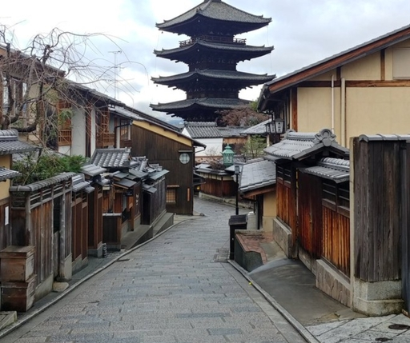
2020년 COVID-19(코로나 바이러스)로 인한 타격
주말임에도 불구하고 텅빈 교토의 관광지
중국 정부가 코로나 바이러스로 인해 단체 여행을 금지
한국 또한 최근 한,일 관계가 악화 및 코로나 바이러스로 인해 일본 여행 자제를 권고

Slide 12
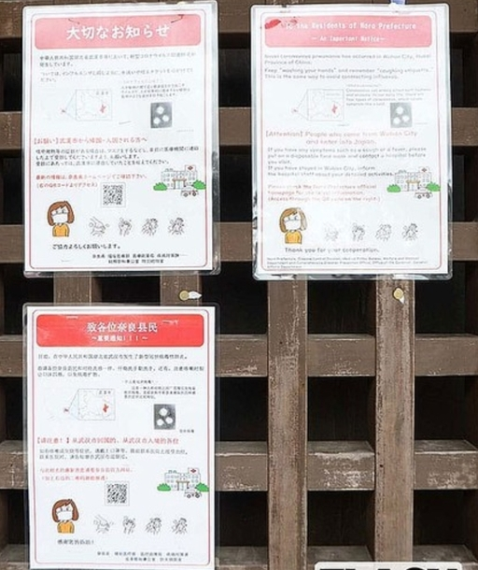
2020년 COVID-19(코로나 바이러스)로 인한 타격
일본 나라현 나라 공원에 붙은 ‘신종 코로나’ 안내문
단체관광 금지령이 내려지고 당시 중국인 관광객을 유치한 일본의 한 여행사의 경우 27일 이후 약 2만명분에 해당하는 480여건의 예약이 취소됨

Slide 13
2020년 COVID-19(코로나 바이러스)로 인한 타격
중국 국민들의 해외여행 가운데 단체여행이 차지하는 비중이 55%에 달해 단체여행 금지 조치의 영향이 매우 큼
"2019년 외국인 관광객들의 소비액은 4조813억엔(약 43조원)
이중 중국이 1조7718억엔(약 18조8000억원)으로 36.8%를 차지
"중국인의 1인당 지출액도 21만엔(약 222만원)으로 다른 아시아 지역에 비교해 비교적 큼

Slide 14
2020년 COVID-19(코로나 바이러스)로 인한 타격
일본 정부 관광국(JNTO)에서 4월15일 발표한 통계 자료에 의하면
전년도 대비 2월, 3월의 방월 외국인 수 추정치가 크게 하락
2019년 2월 2,604,322명에 비해 58.3% 감소한 1,085,100명으로 발표
2019년 3월 2,760,136명에 비해 무려 93.0% 감소한 193,700명으로 발표
일본 정부 관광국(JNTO) 보도발표 자료에서 인용

Slide 15
2020년 COVID-19(코로나 바이러스)로 인한 타격
2020년 개최 예정이였던 2020 도쿄 올림픽이 연기
신종코로나바이러스(코로나19) 사태 확산으로 2020년 도쿄 올림픽이 1년 연기됨
국제올림픽위원회(IOC)는 오는 7월 24일 개최 예정이었던 올림픽이 "2021년 여름 이전에는 열릴 것"이라고 공식 입장을 발표

Slide 16
5. 동영상
https://www.youtube.com/watch?v=6hShI8P7QOM

Slide 17
출처
https://news.joins.com/article/23690559
http://www.hani.co.kr/arti/international/japan/933353.html
https://news.naver.com/main/read.nhn?oid=022&aid=0003436623
https://www.jnto.go.jp/jpn/

Slide 18
출처
https://www.jnto.go.jp/jpn/news/press_releases/pdf/200415_monthly.pdf
https://ja.wikipedia.org/wiki/%E3%83%93%E3%82%B8%E3%83%83%E3%83%88%E3%83%BB%E3%82%B8%E3%83%A3%E3%83%91%E3%83%B3%E3%83%BB%E3%82%AD%E3%83%A3%E3%83%B3%E3%83%9A%E3%83%BC%E3%83%B3

Slide 19
6.마무리 하며..
자료를 조사하면서 일본 관광에 현황에 대해 보다 많은것을 배웠음
이번 코로나 바이러스로 인해 일본의 관광 산업 전반에 큰 타격을 입은것에 깊은 조의를 표함
이번에 PPT를 준비하면서 인터넷에 생각했던것보다 유익하고 좋은 정보들이 많아 자료조사하기 수월했음

Slide 20

감사합니다.

